Slide 1
모바일 게임 순위와 유튜브의 관계 분석
컴퓨터과학과 2016301002 고강련
가설 설정
데이터 수집
데이터 정제
결과 도출

Slide 2

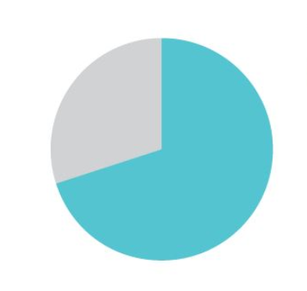


[ 프로젝트 순서 ]
데이터 수집1
데이터 정제
가설 설정
결과 도출
데이터 수집2

Slide 3
[ 프로젝트 목표 ]
해당 게임의 유튜브 컨텐츠 수는 랭킹이 높을때가
랭킹이 낮을때보다 많을까?
2. 해당 게임을 컨텐츠로 한 유튜브 영상의 조회수가
많을 경우 게임의 순위에 영향을 미칠까?
Notes:
유튜브에서 해당 게임을 검색했을때 나오는 영상의 수가 랭킹이 낮을때보다 높을때 더 많을까?

Slide 4
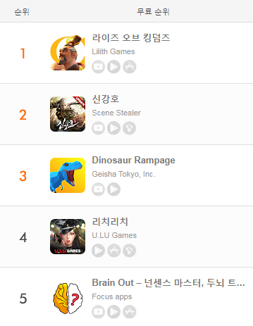
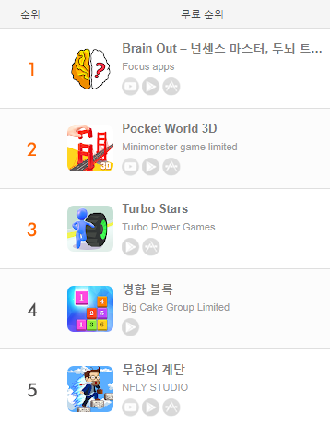

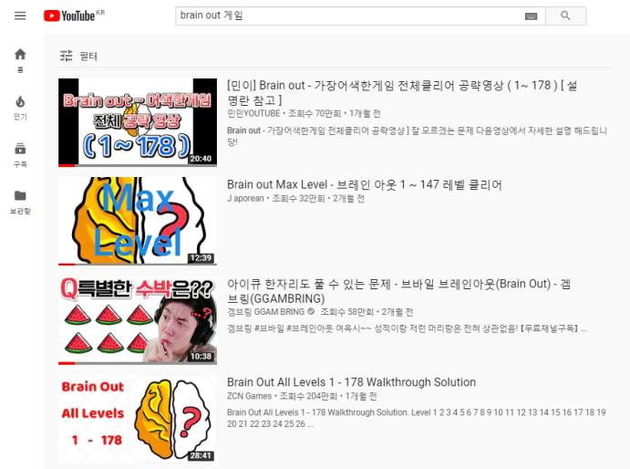
[ 가설 설정 ]
해당 게임의 유튜브 컨텐츠 수는 랭킹이 높을때가
랭킹이 낮을때보다 많을까?
컨텐츠 수
많아질까?
Notes:
유튜브에서 해당 게임을 검색했을때 나오는 영상의 수가 랭킹이 낮을때보다 높을때 더 많을까?

Slide 5
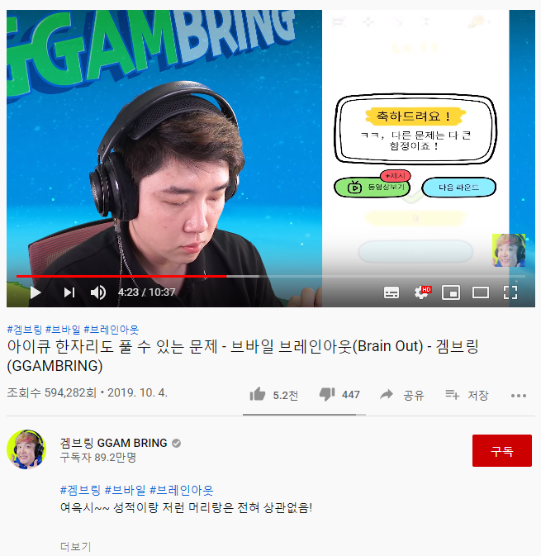
[ 가설 설정 ]
2. 해당 게임을 컨텐츠로 한 유튜브 영상의 조회수가
많을 경우 게임의 순위에 영향을 미칠까?
10/4 순위 보다 10/5 순위가 높아질까?
Notes:
해당 게임을 컨텐츠로 한 유튜브 영상의 조회수가 50만정도면 많다고 생각하는데, 그러면 10월 4일 순위보다 10월 5,6,7일 순위가 높아질까?

Slide 6
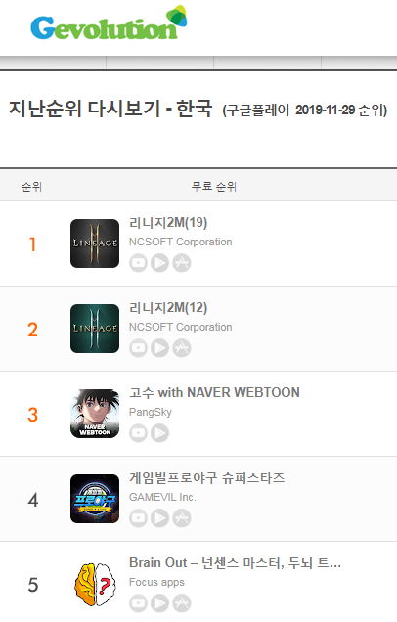
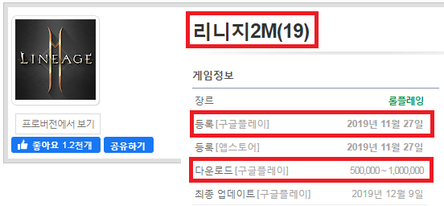
[ 데이터 수집 - 1 ]
Gevolution 게임랭킹, 정보 크롤링
지난 3개월 간(9/1) ~ (11/30) 게임 랭킹을 하루에 1~100위까지 100개
-> 게임이름, 날짜, 랭킹
-> 90 x 100 -> 90000개 정보
2. 상위 50개 게임에 대해 각 게임의 정보
-> 게임 이름, 등록된 날짜, 다운로드 회수
Notes:
게볼루션이라는 웹사이트에서 모바일 게임 랭킹을 제공
1. 3개월간의 게임랭킹을 (게임이름, 날짜, 랭킹)
2. 상위 50개 게임에 대한 게임 정보 (게임 이름, 등록된 날짜, 다운로드 회수)

Slide 7
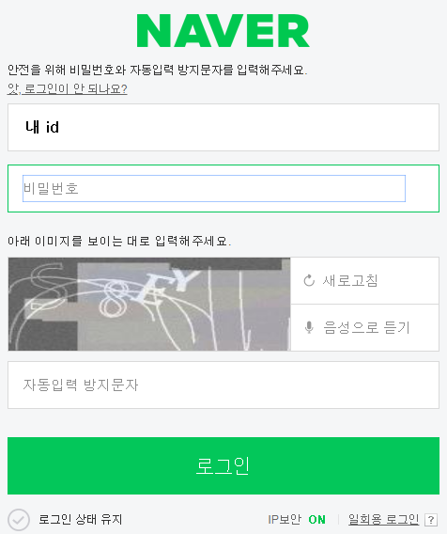
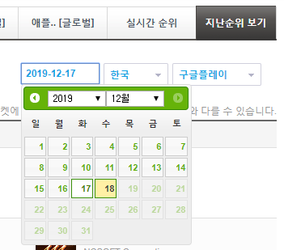
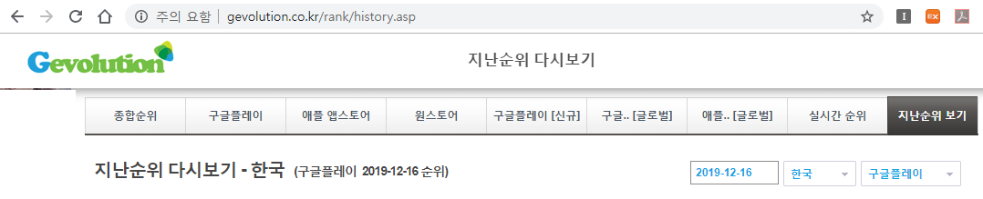
[ 데이터 수집 - 1 ]
Gevolution 게임랭킹, 정보 크롤링
로그인 수동
->“지난순위 다시보기” = 로그인을 해야 확인 가능
-> selenium을 통한 자동으로 로그인하는 기능 추가
-> 자동화로 자동입력방지문자입력 –> 바로 넘어가지 않음.
2. 검색시 번거로움
-> 날짜변경으로 인한 url 검색어 변경 X, Script도 못찾음.
-> 직접 달력을 선택하는 구문 추가, 검색
Notes:
문제점이 두가지 있었음.
지난순위 다시보기 = 로그인해야 확인 가능 -> selenium으로 자동로그인 기능 추가 -> 자동입력방지문자입력으로 바로 안넘어감
=> 로그인 수동으로 해야하는 번거로움
2. 게볼루션 사이트에서 달력을 클릭해 해당하는 날짜 랭킹 가져옴 -> 날짜변경으로 인한 url 검색어 변경 X, Script도 못찾음
=> 직접 달력 열고, 선택해 클릭하는 구문 추가

Slide 8
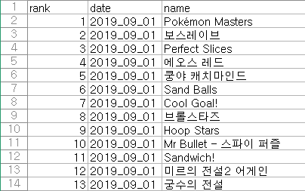
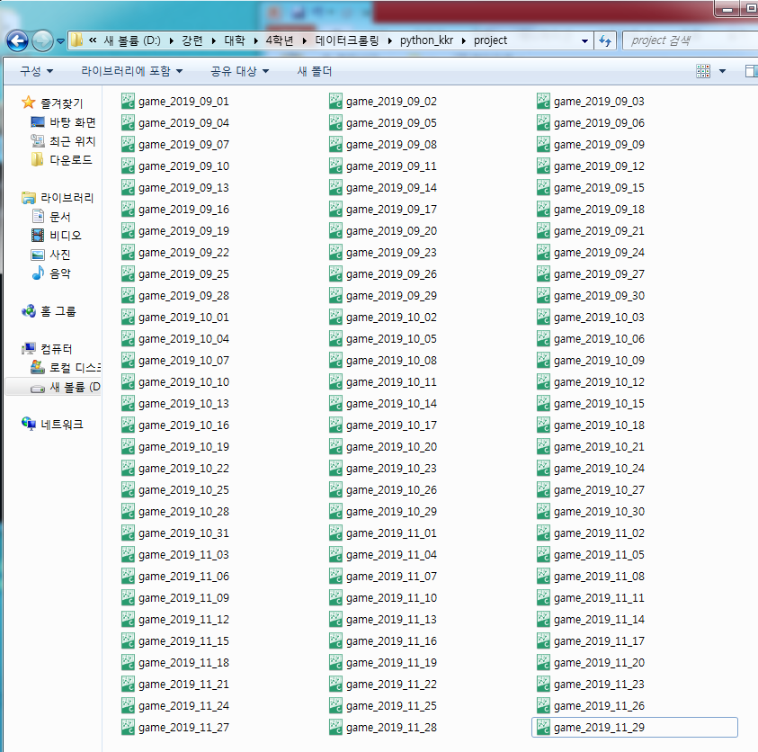
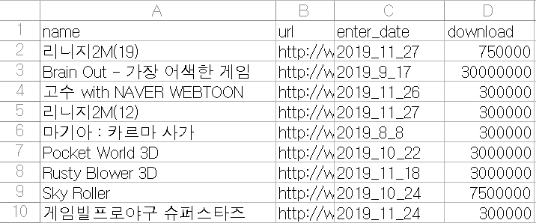
[ 데이터 수집 - 1 ]
Notes:
게임 랭킹 크롤링
게임 정보 크롤링

Slide 9

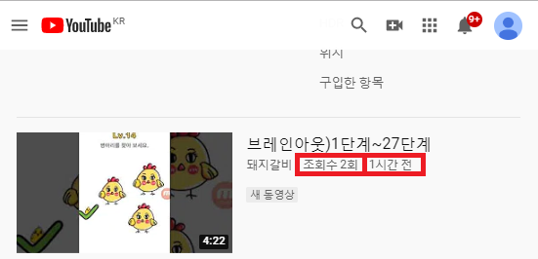

[ 데이터 수집 - 2 ]
Youtube 각 게임 영상 정보
게임이름을 입력한 후 나오는 모든 동영상 크롤링
1) url 크롤링
- pagedown으로 마지막까지 검색, 보이는 모든 영상 url 가져옴.
-> 영상개수 파악, 더 정확한 정보 필요
, 오류가 났을 때 처음부터 하는 것 피하기 위함.
Notes:
url 크롤링 : pagedown으로 가장 마지막까지 내려간 후 ‘결과가 더 이상 없습니다.’ 문구가 나오면 위에 보이는 모든 url 가져옴
영상에 들어가 직접 크롤링을 하지 않고, url을 먼저 크롤링한 이유는 영상개수도 파악하고, 아래가 현재 보이는 화면에서 정보인데, 1시간 전, 1개월 전 등 정확한 날짜가 아니였고,
오류가 났을때 처음부터 하는 것을 피하기 위해서.
각 url로 들어가 영상의 정보 크롤링

Slide 10
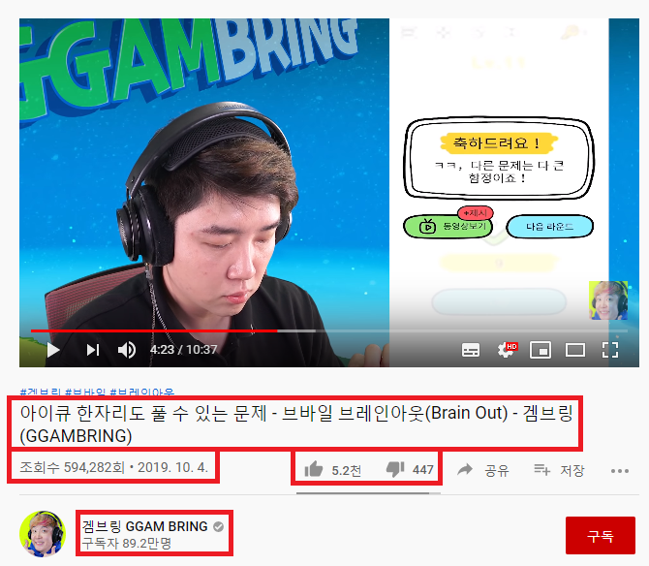
[ 데이터 수집 - 2 ]
Youtube 각 게임 영상 정보
게임이름을 입력한 후 나오는 모든 동영상 크롤링
1) url 크롤링
- pagedown으로 마지막까지 검색, 보이는 모든 영상 url 가져옴.
-> 영상개수 파악, 오류가 났을 때 처음부터 하는 것 피하기 위함.
2) url 따른 영상 크롤링
- 영상 제목, 조회수, 날짜, 좋아요 수, 싫어요 수, 이름, 구독자 수
-> 각 게임별로 달라 최대 600개, 총12000개 정보
-> 페이지 로딩시간, 동적인 페이지 구조로 인한 오류 => 18시간 소요
Notes:
영상 제목, 조회수, 날짜, 좋아요 수, 싫어요 수, 이름, 구독자 수 가져왔고
게임별로 50~600개정도로 총 12000개 영상에 대한 정보를 크롤링
페이지 로딩시간과 동적인 페이지 구조로 인한 오류로 인해 18시간 넘게 소요되었습니다.

Slide 11
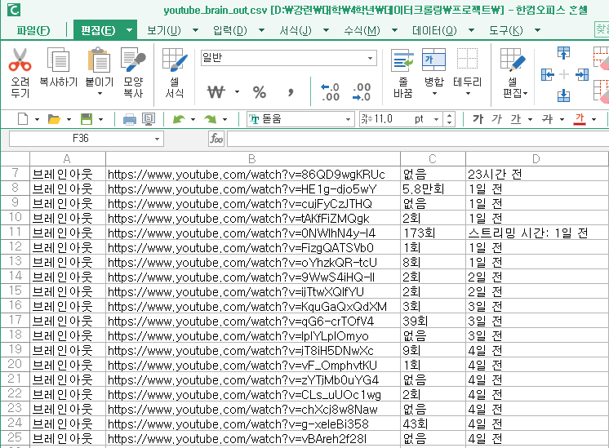
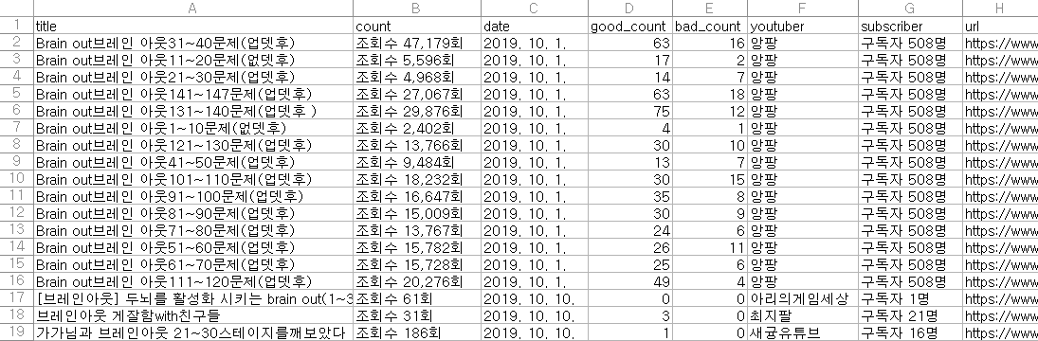
[ 데이터 수집 - 2 ]
‘Brain Out’ 게임에 대한 Url
‘Brain Out’ 게임에 대한 영상 정보
Notes:
유튜브 게임 크롤링 결과

Slide 12
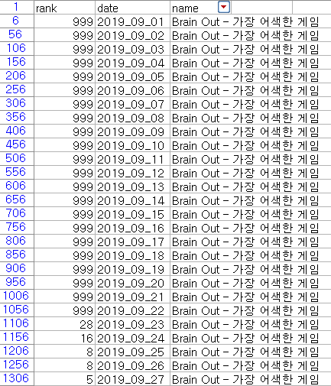
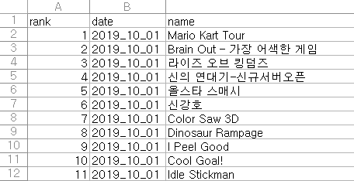
[ 데이터 정제 - 1 ]
게임 랭킹 데이터 정제
날짜별로 따로 저장한 1~100위 랭킹 데이터 한 파일로 합침
- 한 파일당 하루데이터 -> 한 파일에 9/1~11/30 데이터 전부
=> 게임 하나에 대한 9/1~11/30 랭킹 한번에 검색 가능해짐
Notes:
일단 게임 랭킹 데이터는 9/1~11/30까지 90개 파일의 데이터를 한 파일에 합쳐서 한번에 검색이 되도록 변경

Slide 13
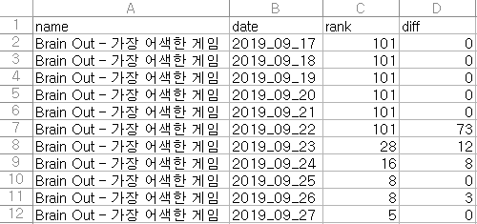
[ 데이터 정제 - 1 ]
게임 랭킹 데이터 정제
1. 날짜별로 따로 저장한 1~100위 랭킹 데이터 한 파일로 합침
- 한 파일당 하루데이터 -> 한 파일에 9/1~11/30 데이터 전부
=> 게임 하나에 대한 9/1~11/30 랭킹 한번에 검색 가능해짐
2. 게임이 등록된 날짜에 맞춰서 랭킹정보 생기도록 변경
Brain Out = 9/17에 등록
-> 9/1~16정보 필요 X
=> 삭제
Notes:
기존 데이터는 9/1일부터 랭킹 있었는데 게임이 등록된 날짜 예를들어 brain out이라는 게임은 9/17에 등록이 되었으므로 9/1~16정보는 필요가 없음! -> 삭제
일단 정형화된 데이터라 어렵지 않았음.

Slide 14

[ 데이터 정제 - 2 ]
유튜브 영상 데이터 정제
데이터 정제
1) 조회수 : ‘조회수 47,179회’ -> ’47,179’로 변경
2) 날짜 : ‘2019. 10. 1.’ -> ‘2019_10_01’로 변경
3) 구독자 : ‘구독자 508명’ -> ‘508’로 변경
전
후
1300
Notes:
유튜브 영상 데이터는 정형화 되어있지 않은 정보가 많아 정제하는데 시간이 걸렸습니다.
텍스트가 포함된 숫자 데이터에서 문자를 없애고, 숫자만 남겼습니다.

Slide 15
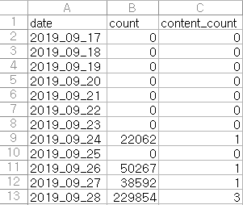
[ 데이터 정제 - 2 ]
유튜브 영상 데이터 정제
데이터 정제
1) 조회수 : ‘조회수 47,179회’ -> ’47,179’로 변경
2) 날짜 : ‘2019. 10. 1.’ -> ‘2019_10_01’로 변경
3) 구독자 : ‘구독자 508명’ -> ‘508’로 변경
2. 데이터에서 필요한 정보 반환
- 날짜에 따른 조회수와 영상수 필요
-> 영상 수 = 중복된 유튜버 제외한 뒤 카운트
Notes:
날짜에 따른 조회수, 날짜에 따른 영상 수
영상 수는 같은 유튜버가 하루에 여러 개 올리는 경우를 제외하고 카운트

Slide 16
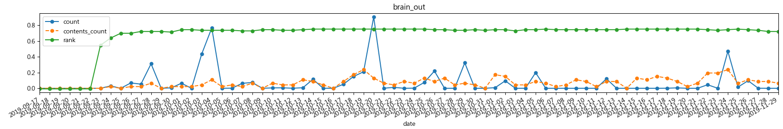
[ 결과 도출 ]
각 날짜에 따른 3개월간 랭킹, 영상수, 조회수 비교
Notes:
날짜에 따른 조회수, 날짜에 따른 영상 수
영상 수는 같은 유튜버가 하루에 여러 개 올리는 경우를 제외하고 카운트

Slide 17
[ 결과 도출 ]
해당 게임의 유튜브 컨텐츠 수는 랭킹이 높을때가
랭킹이 낮을때보다 많을까?
-> 랭킹이 높을때 영상수, 높지 않을때 영상수 비교
ex) 높을때 영상수 평균 = 5, 그외 영상수 평균 = 3.6
=> 랭킹이 높을때 영상수가 더 많다!
=> True
2. 해당 게임을 컨텐츠로 한 유튜브 영상의 조회수가
많을 경우 게임의 순위에 영향을 미칠까?
-> 조회수가 많은날 랭킹과 그 다음날 랭킹을 비교
ex) 조회수 많은날 랭킹 = 3, 다음날 랭킹 = 2
=> 유튜브 조회수가 게임의 순위에 영향을 미쳤다!
=> True
Notes:
날짜에 따른 조회수, 날짜에 따른 영상 수
영상 수는 같은 유튜버가 하루에 여러 개 올리는 경우를 제외하고 카운트

Slide 18
[ 결과 도출 ]
각 날짜에 따른 3개월간 랭킹, 영상수, 조회수 비교
[TRUE, TRUE, FALSE, TRUE, TRUE] -> [TRUE]
Notes:
날짜에 따른 조회수, 날짜에 따른 영상 수
영상 수는 같은 유튜버가 하루에 여러 개 올리는 경우를 제외하고 카운트

Slide 19
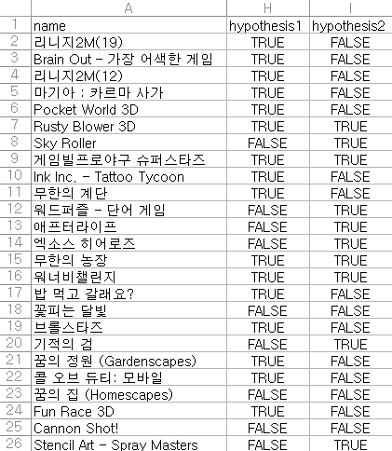
[ 결과 도출 ]
각 날짜에 따른 3개월간 랭킹, 영상수, 조회수 비교
Notes:
날짜에 따른 조회수, 날짜에 따른 영상 수
영상 수는 같은 유튜버가 하루에 여러 개 올리는 경우를 제외하고 카운트

Slide 20
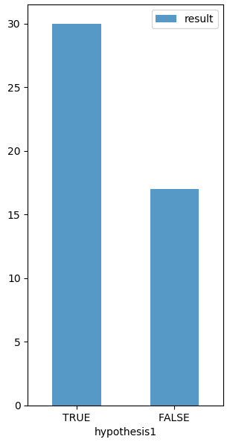
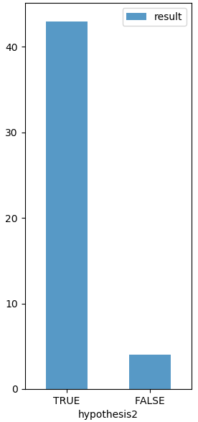
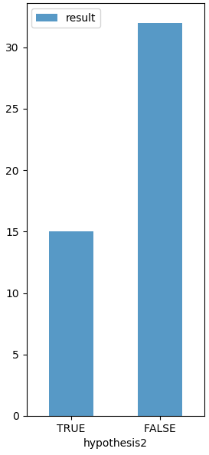
[ 결과 도출 ]
앞의 과정을 전체 모바일 게임에 적용시킨 결과
2위 -> 2위포함, 1위
2위 -> 1위인 것만
랭킹이 낮을때보다 높을때 영상수가
많았던 적이 더 많다!
유튜버의 컨텐츠 주제는 모바일 게임 랭킹 순위에 영향을 받는다
유튜브 조회수가 많은 영상
다음날에 게임 순위가 올랐다!
모든 유튜브 영상 조회수가 게임
랭킹 순위에 영향을 주는건 아니다!
Notes:
~~결론으로 검증을 마쳤습니다.
두번째가설은 알고리즘이 전날에 비해 다음날의 랭킹이 올랐을 경우

Slide 21
Q & A

